Slide 1
TRƯỜNG ĐẠI HỌC BÁCH KHOA TP.HCM KHOA KHOA HỌC VÀ KỸ THUẬT MÁY TÍNH ------------------
HỘI ĐỒNG KỸ THUẬT MÁY TÍNH
BÁO CÁO LUẬN VĂN TỐT NGHIỆP
Đề tài:
XÂY DỰNG GIẢI PHÁP TÍNH TIỀN NHANH TRONG SIÊU THỊ DỰA TRÊN MẠNG ZIGBEE
GVHD: Vũ Tuấn Thanh
GVPB: Bùi Văn Hiếu
SVTH: Nguyễn Quang Vinh 50702974
Nguyễn Văn Hải 50700680
Phạm Hòang Phúc 50701839

Slide 2
Nội dung
1
Giới thiệu
2
Giải pháp
3
Quá trình hiện thực
4
Tổng kết

Slide 3
Giới thiệu

Slide 4
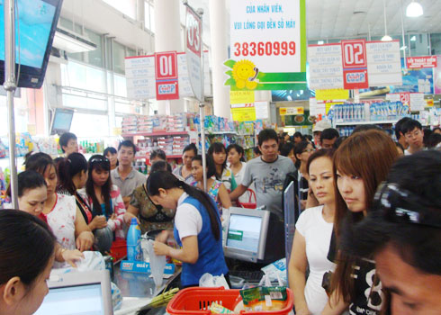
Giới thiệu
Handle
Thực Trạng:
Giải Pháp:
Cashier
customer
customer
customer
ID3
ID2
ID1
Handle
Zigbee

Slide 5
QUEUE BUSTING
Mục tiêu của đề tài:
Hiểu và nắm vững kiến thức về mạng ZigBee.
Hiện thực hệ thống và đảm bảo hệ thống hoạt động đủ tính năng.
Xử lý các sự cố như: không tìm thấy thông tin khách hàng, thông tin khác hàng bị trùng…
Bổ sung thêm một số tính năng cho việc bảo trì cũng như kiểm tra hệ thống.
Bảo mật cho hệ thống.

Slide 6
Giải pháp

Slide 7
Giải pháp
Yêu cầu:
Cải thiện tốc độ
Tận dụng hệ thống cũ
Dễ mở rộng
Chi phí thấp, dễ lắp đặt, vận hành

Slide 8
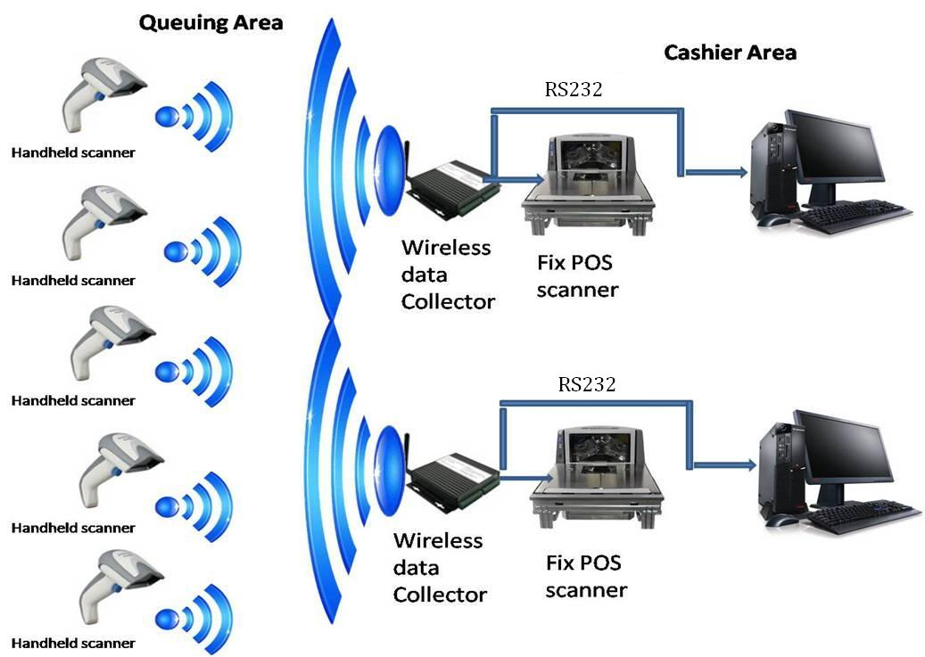
Vấn đề và giải pháp

Slide 9

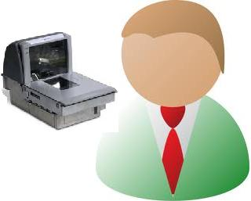
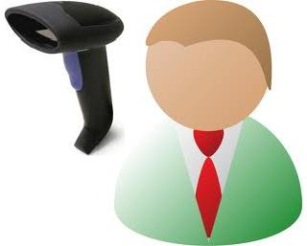
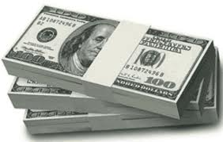
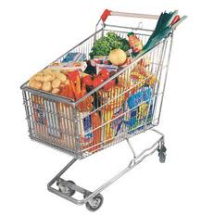
Vấn đề và giải pháp
Req Basket
Req Basket
Basket ID
Resp Basket
Basket ID
Notes:
Mô hình đưa ra (dùng animation) (dựa trên ưu điểm mạng không dây)
thiết bị
hoạt động hệ thống

Slide 10
Vấn đề và giải pháp
Tại sao chọn mạng ZigBee?
Độ tin cậy cao
Chi phí thấp: chip, stack nhỏ
Bảo mật cao
Chuẩn mở
Tốc độ dữ liệu thấp
Hỗ trợ tới hơn 60 ngàn thiết bị
Ít tiêu hao năng lượng
Notes:
Độ tin cậy cao
IEEE 802.15.4 với O-QPSK và DSSS
CSMA-CA
16-bit CRCs
ACK tại mỗi hop (chặng)
Việc nối mạng lưới (mesh) để tìm ra đường đi tin cậy
End-to-end ACK để kiểm tra dữ liệu đến đích
Chi phí thấp: chip, stack nhỏ
~32k? Bluetooth for embedded ~50-100k
Bảo mật cao
Advanced Encryption Standard (AES)-128:
Chuẩn được xác thực quốc tế;
Miến phí;
Có thể hiện thực trên một vi điều khiển 8-bit
Chuẩn mở
Tốc độ dữ liệu thấp: tốc độ thực 25kps
Hỗ trợ tới hơn 60 ngàn thiết bị cùng kết 1 lúc vào mạng
Ít tiêu hao năng lượng
Các thiết bị trong một mạng ZigBee có thể chạy trong nhiều năm chỉvới một cặp pin AA, phụ thuộc ứng dụng

Slide 11
Hiện Thực

Slide 12
Protocol
%
Basket ID
(8 byte)
Get basket
H
Short Address
Basket ID length
Product ID length
Basket

Slide 13
Protocol
S
Get status
S
MAC Address
Short Address
Parent Address

Slide 14
Protocol
^
Number (1 byte)
Basket ID
Delete basket
Confirm

Slide 15
Software Architecture

Slide 16
Cashier - Hardware

Slide 17
Cashier - Software
Start
Init hardware
Init Z-stack
Wait for event
Timer
PC
Scanner
Radio

Slide 18
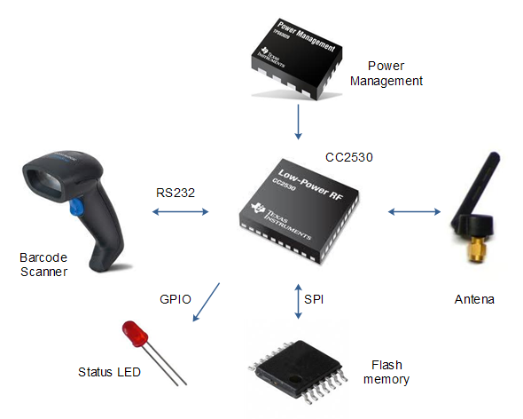
Handheld

Slide 19
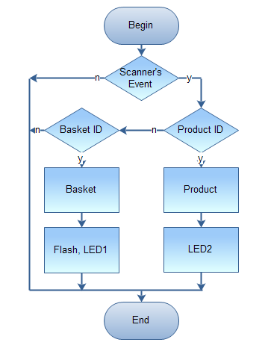
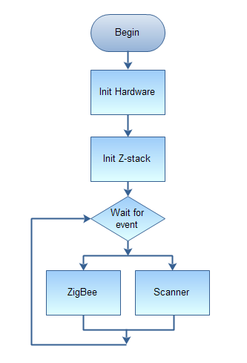
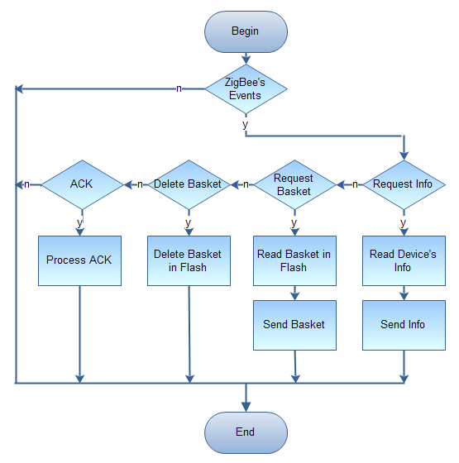
Handheld
Number | 1byte
The order of last basket | 1byte
Length | 2byte
Flag | 1byte
Data | Length (bytes)
Flag | 1byte
Data | Length (bytes)
… | …

Slide 20
PC Application
Nhiệm vụ:
Giao tiếp với cashier, nhận và gửi dữ liệu.
Giả lập một chương trình tính tiền trong siêu thị.

Slide 21
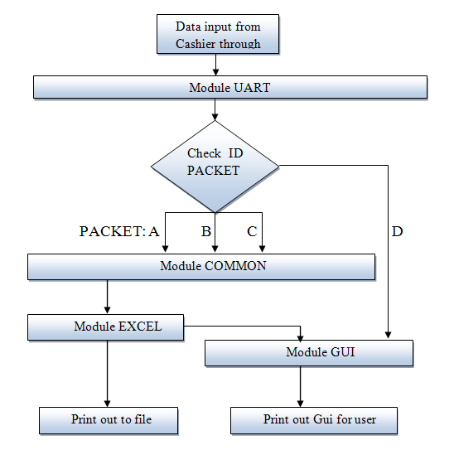
Hiện thực PC Application
Giao tiếp với Cashier: COM
Giả lập CSDL: Excel

Slide 22
Tổng kết

Slide 23
Kết quả
Vận hành đúng chức năng như yêu cầu đặt ra, không làm mất thông tin của khách hàng.
Giảm đáng kể thời gian thanh toán.
Dễ dàng sử dụng và bảo trì.
Có khả năng ứng dụng cao trong thực tế.
Thể hiện được mô phỏng cách tính tiền trong siêu thị để tiến hành đánh giá ưu điểm của hệ thống.
Notes:
Sau khi thực hiện đề tài, tiến hành đánh giá và thu được kết quả như sau:
Xây dựng được một hệ thống hoàn chỉnh và vận hành đúng chức năng như yêu cầu đặt ra, không làm mất thông tin của khách hàng.
Giảm đáng kể thời gian thanh toán.
Dễ dàng sử dụng và bảo trì.
Có khả năng ứng dụng cao trong thực tế.
Có khả năng mở rộng theo nhu cầu.
Khắc phục được một số lỗi trong quá trình hoạt động có thể gặp phải như không lấy được dữ liệu, dữ liệu trùng.
Thể hiện được mô phỏng cách tính tiền trong siêu thị để tiến hành đánh giá ưu điểm của hệ thống.
Tóm lại, kết quả đề tài thực hiện đáp ứng được những yếu cầu cơ bản của hệ thống như đã phân tích ban đầu.

Slide 24
Hạn chế
Chưa thể đánh giá hết khả năng của hệ thống khi triển khai thực tế.
Chưa kiểm định với số lượng khách hàng lớn.
Chưa thiết kế và hiện thực phần cứng riêng.
Bảo mật của hệ thống còn hạn chế.
Notes:
Hệ thống được hiện thực có một số hạn chế như sau:
Hệ thống kiểm tra trong điều kiện nhỏ bé (7 thiết bị) không thể đánh giá hết khả năng của hệ thống và nhược điểm khi triển khai thực tế.
Việc kiểm tra hệ thống chưa đầy đủ, mới chỉ kiểm tra trong điều kiện bình thường, quy mô, số lượng nhỏ, chưa kiểm định với số lượng khách hàng lớn.
Hệ thống sử dụng phần cứng có sẵn, cụ thể bộ Kit DK CC2530, chưa thiết kế và hiện thực phần cứng riêng.
Bảo mật của hệ thống còn hạn chế.
Do đó, hệ thống cần được phát triển và kiểm tra trong các điện kiện khác nhau để thể hiện được ưu điểm và khả năng ứng dụng trong tương lai.

Slide 25
Hướng phát triển
Xây dựng một số data center.
Tinh giản một số chức năng không cần thiết ZigBee stack.
Xây dựng gateway kết nối thiết bị ZigBee với mạng Ethernet.
Xây dựng thêm các phương án bảo mật thông tin cho hệ thống.
Notes:
Trong quá trình phát triển, thiếu sót trong quá trình đánh giá giải pháp nên mô hình có thể hoạt động tốt trong hệ thống vừa. Nhưng nếu hệ thống lớn thì phải có một số cải tiến và nhóm đã có giải pháp cho vấn đề băng thông và tốc độ xử lý. Đó là xây dựng một số data center để backup dữ liệu để cải thiện hiệu suất và băng thông hệ thống, giảm thiểu lỗi ngoài ý muốn xảy ra (hết Pin, môi trường truyền bị nhiễu cao).
Tương lai có thể tinh giản một số chức năng không cần thiết ZigBee stack, giảm thiếu thời gian xử lý để cải thiện tốc độ truyền. Bởi, ZigBee sinh ra để dùng trong các hệ thống điều khiển không giây mà thời gian thiết bị rảnh rỗi lớn nhằm đáp ứng được thời gian sử dụng Pin lâu dài (hàng năm) của thiết bị ZigBee.
Xây dựng gateway kết nối thiết bị ZigBee với mạng Ethernet để nhiều thiết bị có thể truy xuất vào mạng ZigBee chỉ thông qua gateway này. Như vậy, có thể mở rộng số lượng ứng dụng tính tiền mà không đầu tư thêm thiết bị Cashier, và dễ dàng quản lý hệ thống.
Xây dựng thêm các phương án bảo mật thông tin cho hệ thống.

Slide 26
Demo

Slide 27
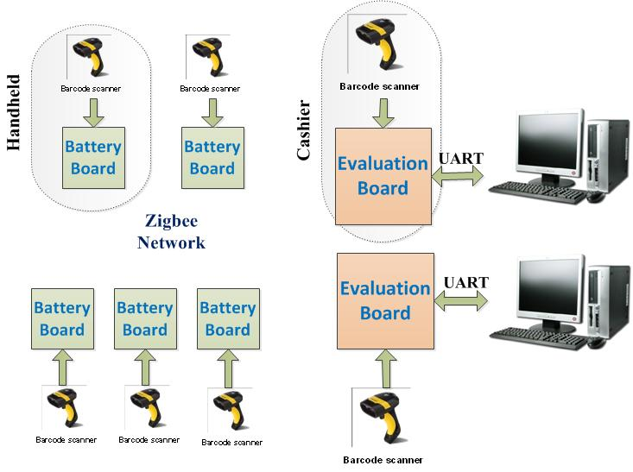
Mô hình kết nối

Slide 28
Timer Event

Slide 29
PC Event

Slide 30
Scanner Event

Slide 31
Radio Event

